Slide 1
ONDOKUZ MAYIS ÜNİVERSİTESİ
STRATEJİ GELİŞTİRME DAİRE BAŞKANLIĞI
PROGRAM BÜTÇE YAPISI
VE
ÖDENEKLERİN ETKİN KULLANIMI
2022

Slide 2
PROGRAM BÜTÇE
Program bütçe;
Harcamaların program sınıflandırmasına göre ayrıldığı,
Harcama önceliği geliştirme konusunda bilgilerin sağlandığı
Bilgilerin kaynak tahsisi sürecinde sistematik olarak kullanıldığı bir bütçeleme sistemidir.

Slide 3
PROGRAMLAR
Programlar, kamu idarelerinin temel görev ve sorumlulukları esas alınarak kaynak tahsis edilen, birbiriyle uyumlu ve anlamlı şekilde bir araya getirilmiş faaliyetler grubudur.

Slide 4
PROGRAM | ALTPROGRAM | FAALİYET | ALT FAALİYET
56- ARAŞTIRMA, GELİŞTİRME VE YENİLİK | 210- ARAŞTIRMA ALTYAPILARI | 782- Yükseköğretim Kurumları Araştırma Altyapısı Kurulması ve Geliştirilmesi | 7348- Yükseköğretim Kurumları Araştırma Altyapısı Kurulması ve Geliştirilmesi
 | 178- YÜKSEKÖĞRETİMDE BİLİMSEL ARAŞTIRMA VE GELİŞTİRME | 749- Yükseköğretim Kurumlarının Bilimsel Araştırma Projeleri | 12587- Rektörlük Bilimsel Araştırma Projeleri
 |  |  | 2392- Yükseköğretim Kurumlarının Bilimsel Araştırma Projeleri
54- TEDAVİ EDİCİ SAĞLIK | 167- TEDAVİ HİZMETLERİ | 755- Ağız ve Diş Sağlığı Hizmetleri | 2398- Ağız ve Diş Sağlığı Hizmetleri
 |  | 753- Üniversite Genel Hastane Hizmetleri | 2396- Üniversite Genel Hastane Hizmetleri

Slide 5
PROGRAM | ALTPROGRAM | FAALİYET | ALT FAALİYET
62- YÜKSEKÖĞRETİM | 240- ÖĞRETİM ELEMANLARINA SAĞLANAN BURS VE DESTEKLER | 768- Öğretim Üyesi Yetiştirme Programı ve Yurtdışı Destek Hizmetleri | 2411- Öğretim Üyesi Yetiştirme Programı ve Yurtdışı Destek Hizmetleri
 | 239- ÖN LİSANS EĞİTİMİ, LİSANS EĞİTİMİ VE LİSANSÜSTÜ EĞİTİM | 744- Doktora Öğrencilerine Yönelik Burs Hizmetleri | 2389- Doktora Öğrencilerine Yönelik Burs Hizmetleri
 |  | 757- Doktora ve Tıpta Uzmanlık Eğitimi | 2400- Doktora ve Tıpta Uzmanlık Eğitimi
 |  | 743- Lisans Öğrencilerine Yönelik Burs Hizmetleri | 2388- Lisans Öğrencilerine Yönelik Burs Hizmetleri
 |  | 767- OSB Meslek Yüksekokulları Eğitim Desteği | 2410- OSB Meslek Yüksekokulları Eğitim Desteği
 |  | 765- Yükseköğretim Kurumları Bilgi ve Kültürel Kaynaklar ile Sportif Altyapının Geliştirilmesi Hizmetleri | 12584- Yükseköğretim Kurumları Bilgi ve Kültürel Kaynaklar ile Sportif Altyapı Hizmetleri
 |  | 756- Yükseköğretim Kurumları Birinci Öğretim | 2399- Yükseköğretim Kurumları Birinci Öğretim
 |  | 759- Yükseköğretim Kurumları İkinci Öğretim | 2402- Yükseköğretim Kurumları İkinci Öğretim
 |  | 761- Yükseköğretim Kurumları Tezsiz Yüksek Lisans | 2404- Yükseköğretim Kurumları Tezsiz Yüksek Lisans
 |  | 763- Yükseköğretim Kurumları Uzaktan Eğitim | 2406- Yükseköğretim Kurumları Uzaktan Eğitim

Slide 6
PROGRAM | ALTPROGRAM | FAALİYET | ALT FAALİYET
62- YÜKSEKÖĞRETİM | 241- YÜKSEKÖĞRETİMDE ÖĞRENCİ YAŞAMI | 769- Yükseköğretimde Barınma Hizmetleri | 2412- Yükseköğretimde Barınma Hizmetleri
 |  | 770- Yükseköğretimde Beslenme Hizmetleri | 2413- Yükseköğretimde Beslenme Hizmetleri
 |  | 772- Yükseköğretimde Kültür ve Spor Hizmetleri | 2415- Yükseköğretimde Kültür ve Spor Hizmetleri
 |  | 773- Yükseköğretimde Öğrenci Yaşamına İlişkin Diğer Hizmetler | 2416- Yükseköğretimde Öğrenci Yaşamına İlişkin Diğer Hizmetler
 |  | 771- Yükseköğretimde Sağlık Hizmetleri | 2414- Yükseköğretimde Sağlık Hizmetleri

Slide 7
PROGRAM | ALTPROGRAM | FAALİYET | ALT FAALİYET
98- YÖNETİM VE DESTEK PROGRAMI | 901- TEFTİŞ, DENETİM VE DANIŞMANLIK HİZMETLERİ | 9010- Hukuki Danışmanlık ve Muhakemat Hizmetleri | 13690- Hukuki Danışmanlık ve Muhakemat Hizmetleri
 |  | 9008- İç Denetim | 2422- İç Denetim
 | 900- ÜST YÖNETİM, İDARİ VE MALİ HİZMETLER | 9003- Bilgi Teknolojilerine Yönelik Faaliyetler | 2418- Bilgi Teknolojilerine Yönelik Faaliyetler
 |  | 9007- Diğer Destek Hizmetleri | 2421- Diğer Destek Hizmetleri
 |  | 9006- Genel Destek Hizmetleri | 2420- Genel Destek Hizmetleri
 |  | 9004- İnşaat ve Yapı İşlerinin Yürütülmesi | 2419- İnşaat ve Yapı İşlerinin Yürütülmesi
 |  | 9002- İnsan Kaynakları Yönetimine İlişkin Faaliyetler | 2417- İnsan Kaynakları Yönetimine İlişkin Faaliyetler
 |  | 9000- Özel Kalem Hizmetleri | 7349- Özel Kalem Hizmetleri
 |  | 9001- Strateji Geliştirme ve Mali Hizmetler | 7350- Strateji Geliştirme ve Mali Hizmetler
 |  | 9038- Taşınmaz Mal Gelirleriyle Yürütülecek Hizmetler | 13241- Taşınmaz Mal Gelirleriyle Yürütülecek Hizmetler
 |  | 9037- Yükseköğretimde Öğrencilere Yönelik İdari Hizmetler | 13364- Yükseköğretimde Öğrencilere Yönelik İdari Hizmetler

Slide 8
BÜTÇE TERTİBİ
62 . 239 . 756 . 2399 - 0422.0001 – 02 - 01.01
Program
62 - YÜKSEKÖĞRETİM
Ekonomik Kod
01.01 – Personel Giderleri (Memurlar)
Alt Program
239 - ÖN LİSANS EĞİTİMİ, LİSANS EĞİTİMİ VE LİSANSÜSTÜ EĞİTİM
Finans Tipi
02 – Özel Bütçeli İdareler
Faaliyet
756 - Yükseköğretim Kurumları Birinci Öğretim
Kurumsal Sınıflandırma
0422.0001 – Özel Kalem (Rektörlük)
Alt Faaliyet
2399 - Yükseköğretim Kurumları Birinci Öğretim

Slide 9
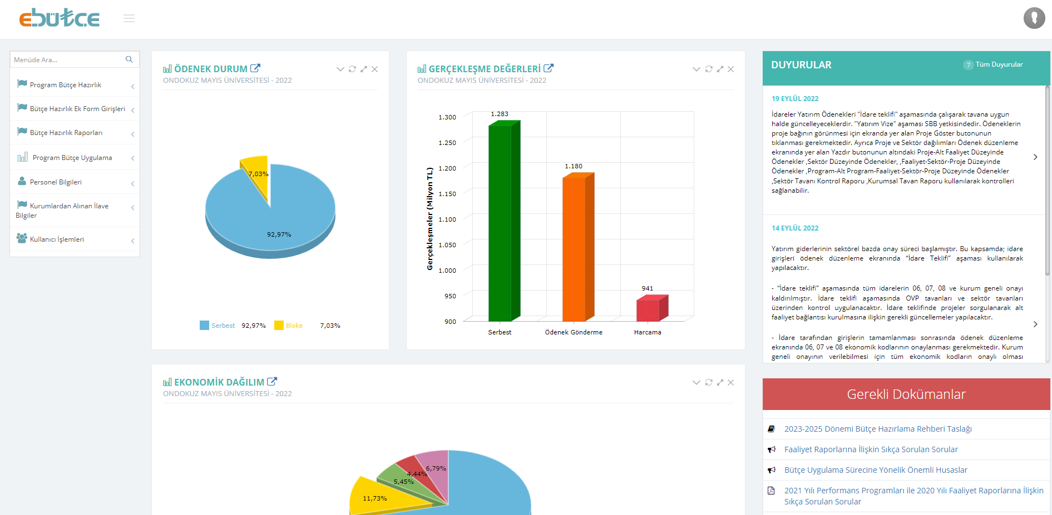
E-BÜTÇE UYGULAMASI

Slide 10
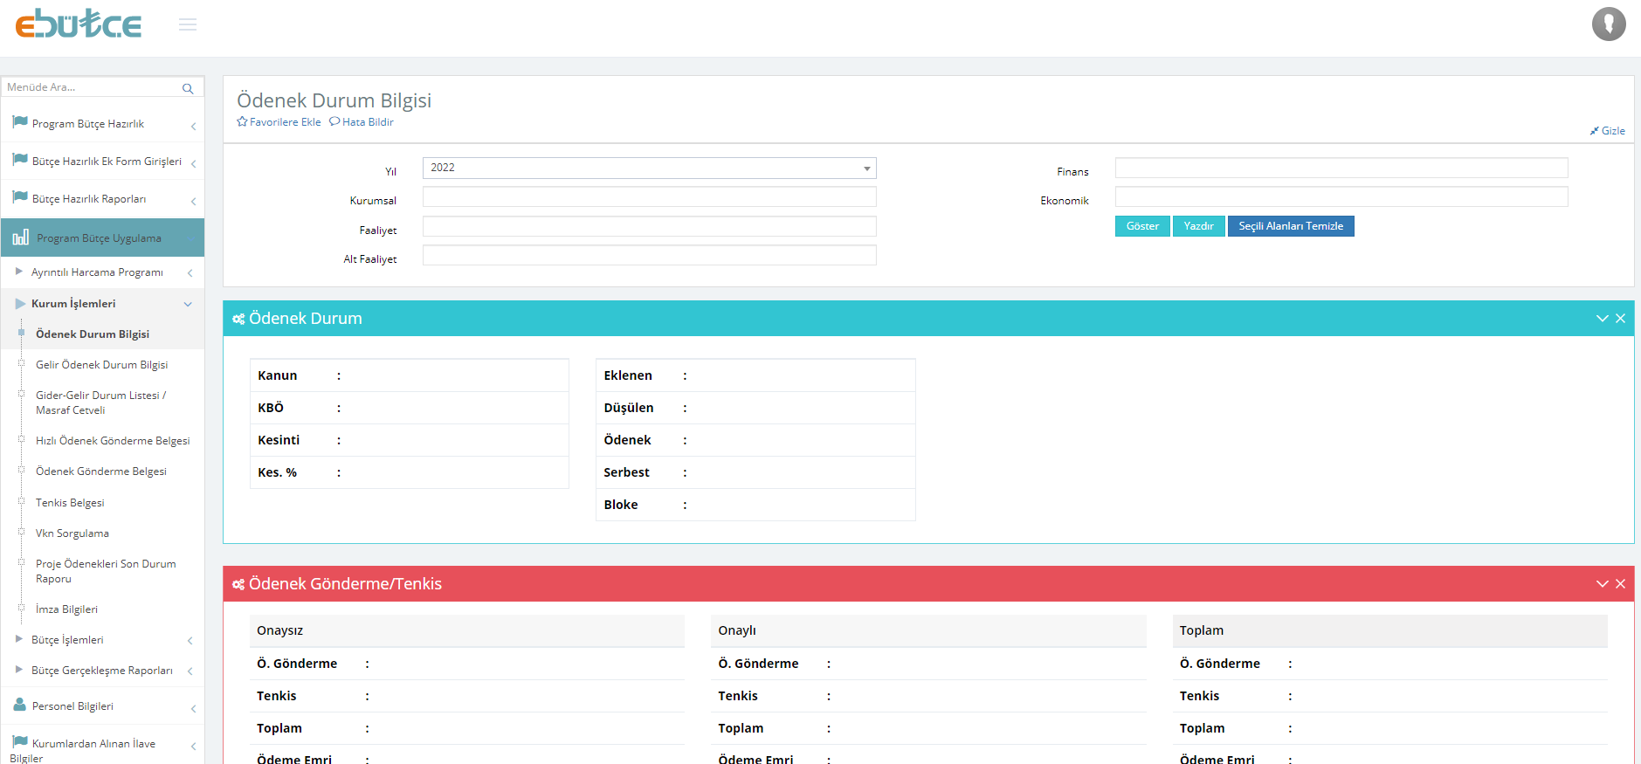
4. Adım
Biriminizi seçmeniz gerekmektedir
1. Adım
Program Bütçe Uygulama
6. Adım
Göster seçeneği ile seçilen ekonomik kodda yer alan ödeneğin durumunu görmüş olacaksınız.
2. Adım
Kurum İşlemleri
5. Adım
Ekonomik kodu seçmeniz gerekmektedir
3. Adım
Ödenek Durum Bilgisi

Slide 11
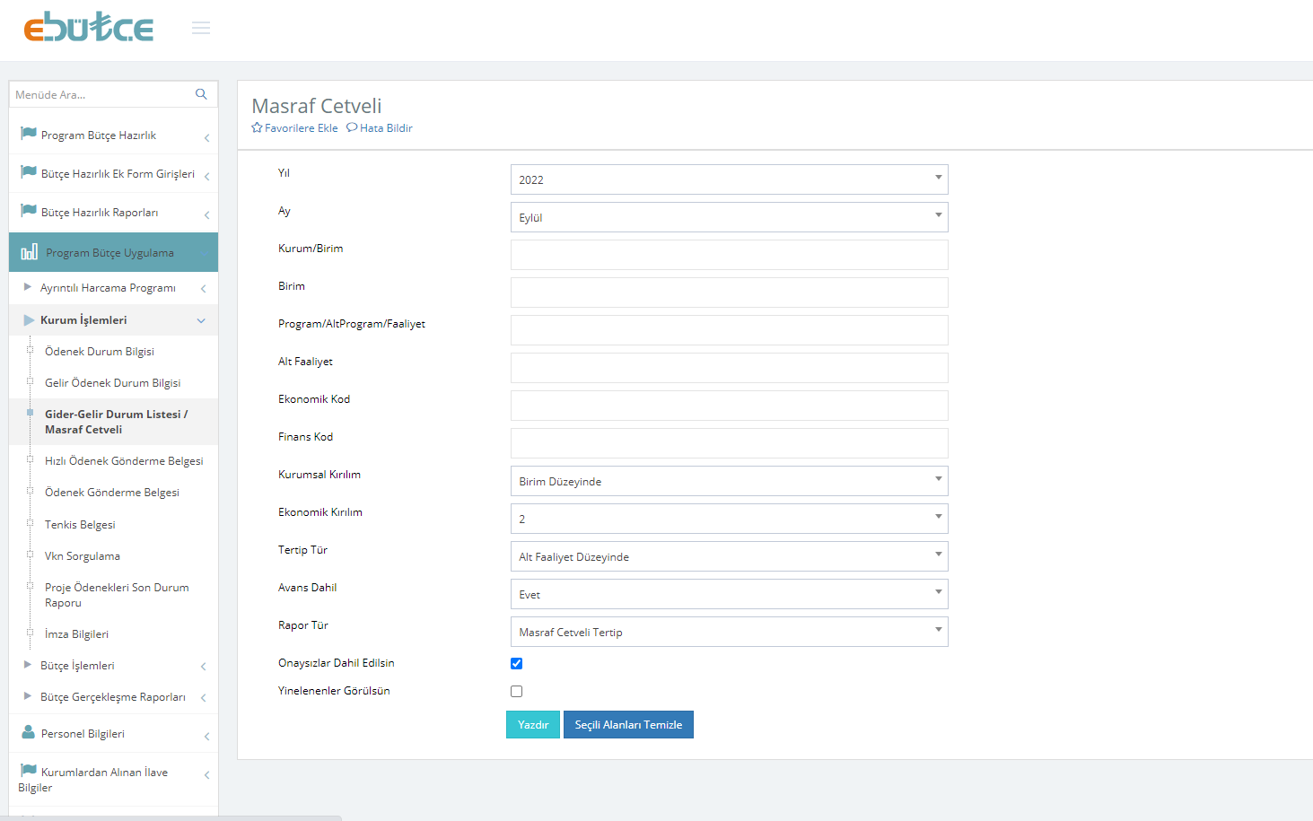
1. Adım
Program Bütçe Uygulama
4. Adım
Biriminizi seçmeniz gerekmektedir
2. Adım
Kurum İşlemleri
3. Adım
Gelir-Gider Durum Listesi/
Masraf Cetveli
5. Adım
Yazdır seçeneği ile biriminize ait tüm tertiplerin yer aldığı masraf cetvelini indirmiş olacaksınız.

Slide 12
2022 YILI BÜTÇE TERTİPLERİN ÖDENEK DURUM LİSTESİ
MİMARLIK FAKÜLTESİ
PROGRAM | ALTPROGRAM | FAALİYET | ALT FAALİYET | TERTİP | KBÖ | EKLENEN | DÜŞÜLEN | TOPLAM ÖDENEK | SERBEST | BLOKE | ÖDENEK GÖNDERME | TENKİS | TOPLAM ÖDENEK GÖNDERME | KULLANILABİLİR ÖDENEK GÖNDERME | HARCAMA (AVANS DAHİL) | KALAN | TOPLAM ÖDENEK-HARCAMA
62- YÜKSEKÖĞRETİM | 239- ÖN LİSANS EĞİTİMİ, LİSANS EĞİTİMİ VE LİSANSÜSTÜ EĞİTİM | 756- Yükseköğretim Kurumları Birinci Öğretim | 2399- Yükseköğretim Kurumları Birinci Öğretim | 62.239.756.2399-0422.0024-02-01.01 | 3.578.000,00 | 1.449.090,00 | 0,00 | 5.027.090,00 | 4.776.669,00 | 250.421,00 | 4.776.669,00 | 0,00 | 4.776.669,00 | 0,00 | 4.894.917,41 | -118.248,41 | 132.172,59
 |  |  |  | 62.239.756.2399-0422.0024-02-01.02 | 300.000,00 | 121.500,00 | 0,00 | 421.500,00 | 400.564,00 | 20.936,00 | 400.564,00 | 0,00 | 400.564,00 | 0,00 | 228.380,31 | 172.183,69 | 193.119,69
 |  |  |  | 62.239.756.2399-0422.0024-02-01.04 | 0,00 | 37.450,00 | 0,00 | 37.450,00 | 37.450,00 | 0,00 | 37.450,00 | 0,00 | 37.450,00 | 0,00 | 37.369,77 | 80,23 | 80,23
 |  |  |  | 62.239.756.2399-0422.0024-02-02.01 | 508.000,00 | 205.740,00 | 0,00 | 713.740,00 | 678.210,00 | 35.530,00 | 678.210,00 | 0,00 | 678.210,00 | 0,00 | 656.503,49 | 21.706,51 | 57.236,51
 |  |  |  | 62.239.756.2399-0422.0024-02-02.02 | 52.000,00 | 21.060,00 | 0,00 | 73.060,00 | 69.457,00 | 3.603,00 | 69.457,00 | 0,00 | 69.457,00 | 0,00 | 47.190,41 | 22.266,59 | 25.869,59
 |  |  |  | 62.239.756.2399-0422.0024-02-02.04 | 0,00 | 10.250,00 | 0,00 | 10.250,00 | 10.250,00 | 0,00 | 10.250,00 | 0,00 | 10.250,00 | 0,00 | 8.302,71 | 1.947,29 | 1.947,29
 |  |  |  | 62.239.756.2399-0422.0024-02-03.03.10 | 0,00 | 373,00 | 0,00 | 373,00 | 373,00 | 0,00 | 373,00 | 0,00 | 373,00 | 0,00 | 372,65 | 0,35 | 0,35
 | 241- YÜKSEKÖĞRETİMDE ÖĞRENCİ YAŞAMI | 773- Yükseköğretimde Öğrenci Yaşamına İlişkin Diğer Hizmetler | 2416- Yükseköğretimde Öğrenci Yaşamına İlişkin Diğer Hizmetler | 62.241.773.2416-0422.0024-13-02.04 | 0,00 | 700,00 | 0,00 | 700,00 | 700,00 | 0,00 | 700,00 | 0,00 | 700,00 | 0,00 | 32.427,44 | -31.727,44 | -31.727,44
TOPLAM |  |  |  |  | 4.438.000,00 | 1.846.163,00 | 0,00 | 6.284.163,00 | 5.973.673,00 | 310.490,00 | 5.973.673,00 | 0,00 | 5.973.673,00 | 0,00 | 5.905.464,19 | 68.208,81 | 378.698,81

Slide 13
ÖDENEKLERİN KULLANILMASI
Üniversitemiz bütçesinin etkili, ekonomik ve verimli kullanılabilirliğinin sağlanması amacıyla ‘Ödeneklerin Kullanılmasına İlişkin Genelge’ yayınlanmış olup, 06.04.2022 tarih ve 209507 sayılı yazı ile tüm birimler ile paylaşılmıştır.
Genelgeye ulaşmak için tıklayınız.

Slide 14
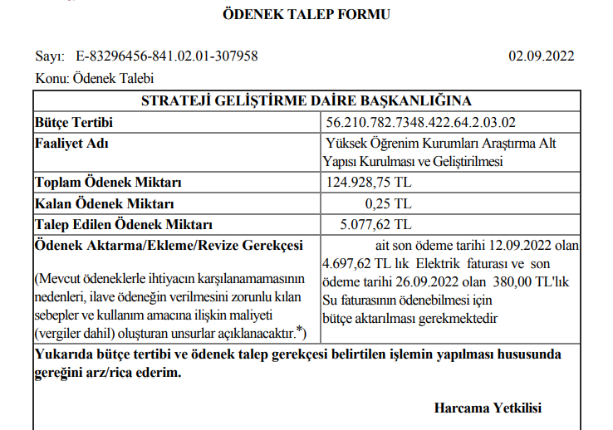
ÖDENEK TALEP FORMU

Slide 15
ÖDENEK TALEPLERİNDE DİKKAT EDİLMESİ GEREKEN HUSUSLAR
Bütçe tertibi bölümüne ilgili tertip eksiksiz şekilde yazılmalıdır. Bu veriye e-bütçe uygulamasından masraf cetveli indirilerek ulaşılabilir.
Faaliyet adı kısmında talep yapılacak ödeneğin faaliyeti yazılmalıdır. Bu bilgiye de e-bütçe uygulamasından masraf cetveli indirilerek ulaşılabilir.
Toplam ödenek miktarı ve kalan ödenek miktarı bilgilerine; e-bütçe uygulamasından indirilen masraf cetvelinden ulaşılabilir. (Aynı gün içinde yapılan harcamalar da dikkate alınmalıdır.)
Talep edilen ödenek miktarı; kalan ödenek miktarı da dikkate alınarak ihtiyaç için doğan net miktar olmalıdır. Yuvarlama ya da yedek bulundurma için miktarı arttırma gibi düşünceler ödeneklerin tüm birimlerimizce verimli ve etkin kullanımının önüne geçmektedir.
Gerekçe bölümünde, ödenek talebinin neden yapıldığı, kullanım amacı ve maliyeti oluşturan unsurlara net bir şekilde yer verilmelidir.
Ödenek talebine konu olan ekler, talep formu yazısının ekine iliştirilmelidir.

Slide 16
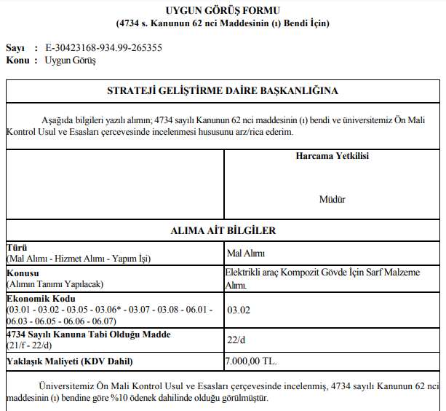
UYGUN GÖRÜŞ FORMU

Slide 17
UYGUN GÖRÜŞ FORMLARINDA DİKKAT EDİLMESİ GEREKEN HUSUSLAR
Ödenek kontrolü uygun görüşü alınmadan satın alma işlemi gerçekleştirilmemelidir.
Türü bölümüne yapılacak işin ne tür bir alım olduğu yazılmalıdır. Bu bölüme ‘Mal Alımı’ veya ‘Hizmet Alımı veya ‘Yapım İşi’ nden biri yazılmalıdır.
Konusu bölümüne; yapılacak alımın tanımı yazılmalıdır. Alıma konu olacak malzemelerin listesine yazı ekinde muhakkak yer verilmelidir.
Ekonomik kodu bölümü; harcamanın hangi ekonomik kod üzerinden yapılacağı konusunda ‘Analitik Bütçe Sınıflandırmasına İlişkin Rehber’ kullanılmalıdır.
Alımın; 4734 sayılı Kamu İhale Kanununda yer alan 21/f (Pazarlık Usülü) veya 22/d (Doğrudan Temin) maddelerinden hangisine tabi olduğu net yazılmalıdır.

Slide 18
Teşekkürler…

